Slide 1
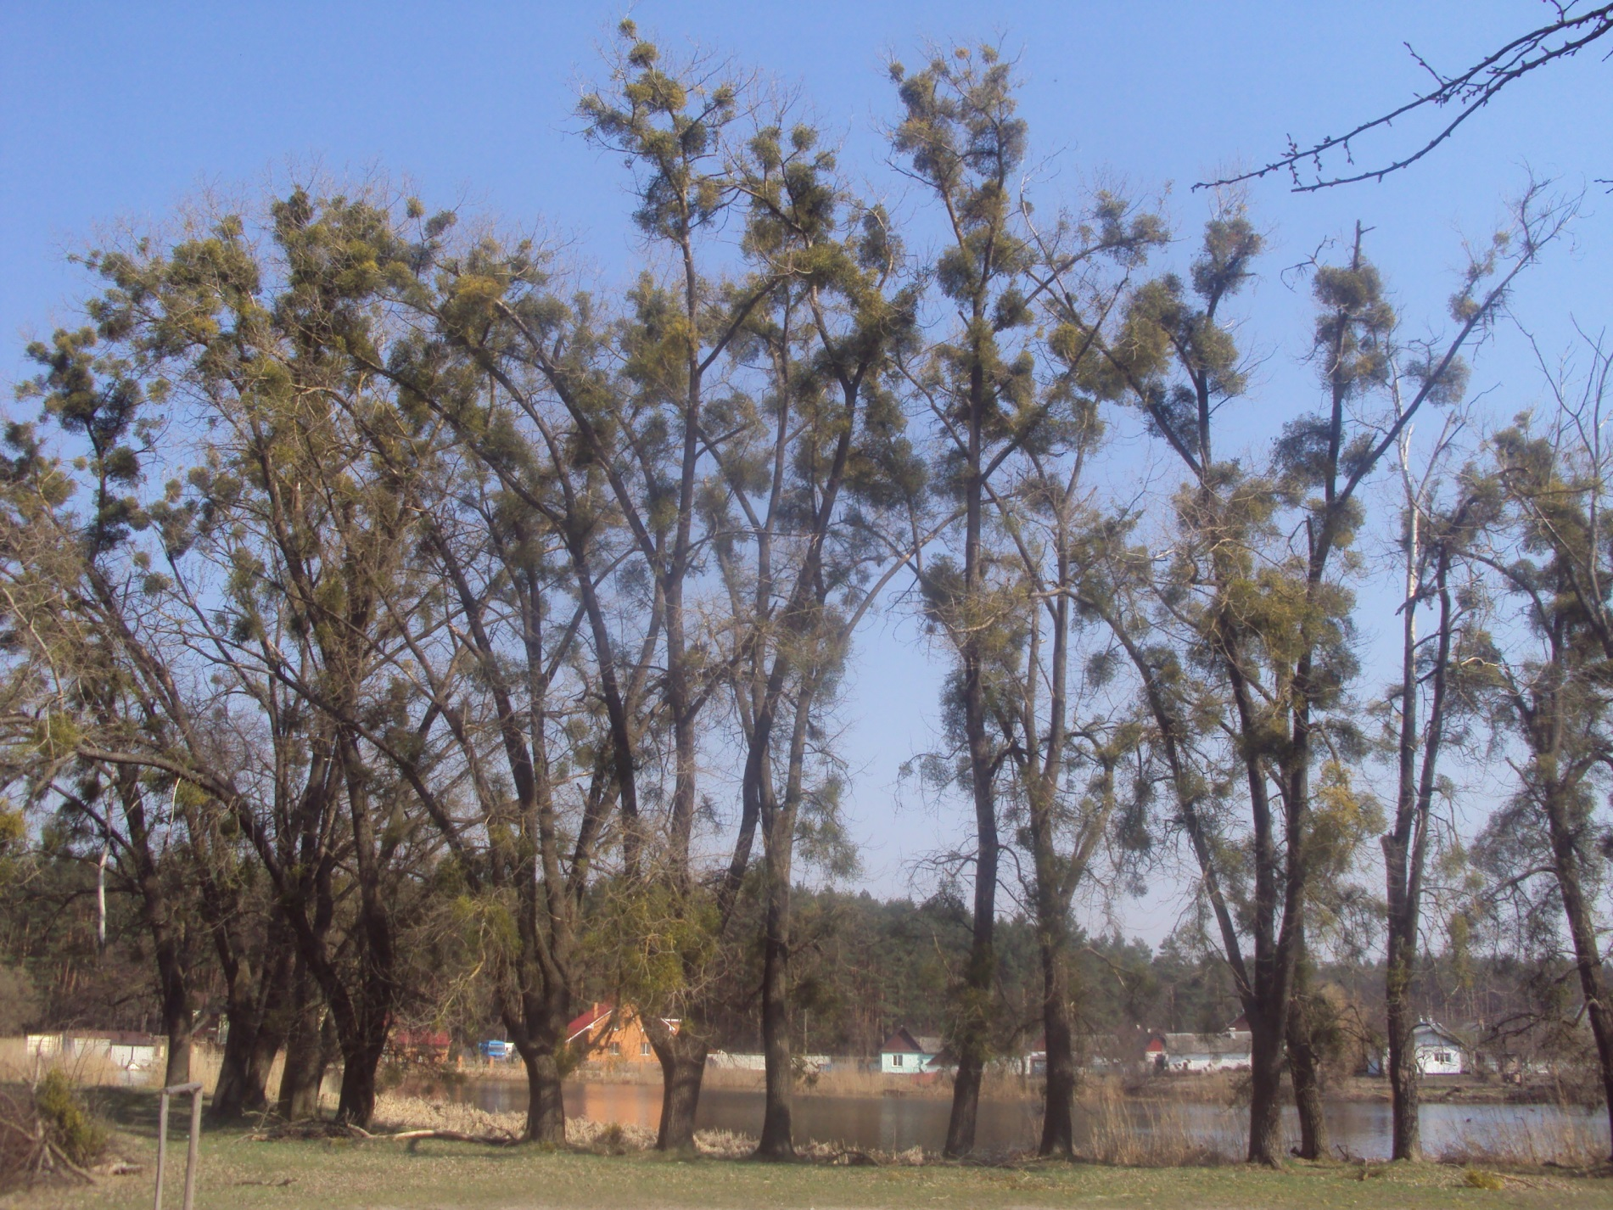
РОЗПОВСЮДЖЕННЯ ОМЕЛИ БІЛОЇ НА ТЕРИТОРІЇ СЕЛИЩ НОВОГУЙВИНСЬКЕ ТА ГУЙВА
Роботу виконала:
Бойко Юлія
Учениця 10 класу
Новогуйвинської гімназії
Науковий керівник:
Ярова-Боровик Марія Яківна
Вчитель біології
Новогуйвинської гімназії

Slide 2
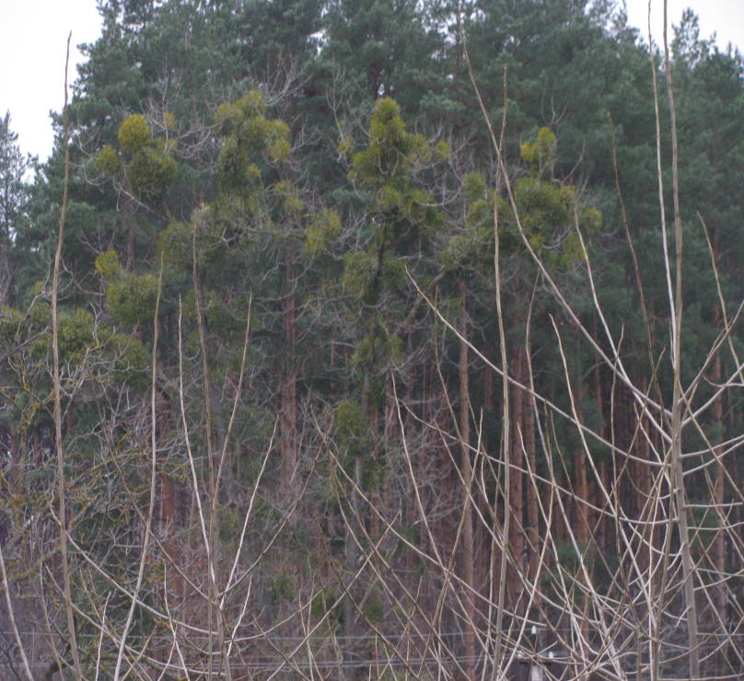
Актуальність
На Житомирщині, як і на всій території України, ситуація з омелою стоїть досить гостро. Вона „господарює” не тільки на деревах обабіч трас, а й у лісосмугах, населених пунктах.Якщо ще кілька років тому рясні кущі омели на деревах не були такі чисельні, то зараз дерева уражені суцільними територіями.
Активна боротьба з цією хворобою розпочалася лише декілька років тому. Однак, нажаль, на даний момент відомо мало методів боротьби з омелою.

Slide 3
ОБ’ЄКТ ДОСЛІДЖЕННЯ:
ДЕРЕВНІ НАСАДЖЕННЯ СЕЛИЩ НОВОГУЙ-ВИНСЬКЕ ТА ГУЙВА
МЕТА:
З’ ЯСУВАТИ ХАРАКТЕР ТА СТУПІНЬ УРАЖЕННЯ ОМЕЛОЮ БІЛОЮ НАСАДЖЕНЬ У СЕЛИЩАХ НОВОГУЙ-ВИНСЬКЕ ТА ГУЙВА.
МОТИВАЦІЯ:
ЩОРІЧНЕ СТРІМКЕ ЗБІЛЬШЕННЯ ЗАРАЖЕНИХ ДЕРЕВ ОМЕЛОЮ БІЛОЮ
ПРЕДМЕТ ДОСЛІДЖЕННЯ:
ОМЕЛА БІЛА

Slide 4
ЗАВДАННЯ:
ВСТАНОВИТИ ДИНАМІКУ ПОШИРЕННЯ ОМЕЛИ З 2008 ПО 2013 РІК
ВИЗНАЧИТИ КІЛЬКІСТЬ ЗАРАЖЕНИХ ДЕРЕВ ОМЕЛОЮ В СЕЛИЩІ НОВОГУЙВИНСЬКЕ ТА З’ЯСУВАТИ ВИДОВИЙ СКЛАД ДЕРЕВ ЗАРАЖЕНИХ ОМЕЛОЮ ТА СТУПІНЬ УРАЖЕННЯ ДЕРЕВ.
З’ЯСУВАТИ ПРИБЛИЗНИЙ ВІК ОМЕЛИ.
СКЛАСТИ РЕКОМЕНДАЦІЇ «МЕТОДИ БОРОТЬБИ З НАПІВПАРАЗИТОМ – ОМЕЛОЮ БІЛОЮ».

Slide 5
Розділ 1. Біологічна класифікація
Домен: Еукаріоти
Царство: Рослини
Відділ: Покритонасінні
Порядок: Сандалоцвіті
Родина: Сандалові
Рід: Омела
Вид: Омела біла

Slide 6
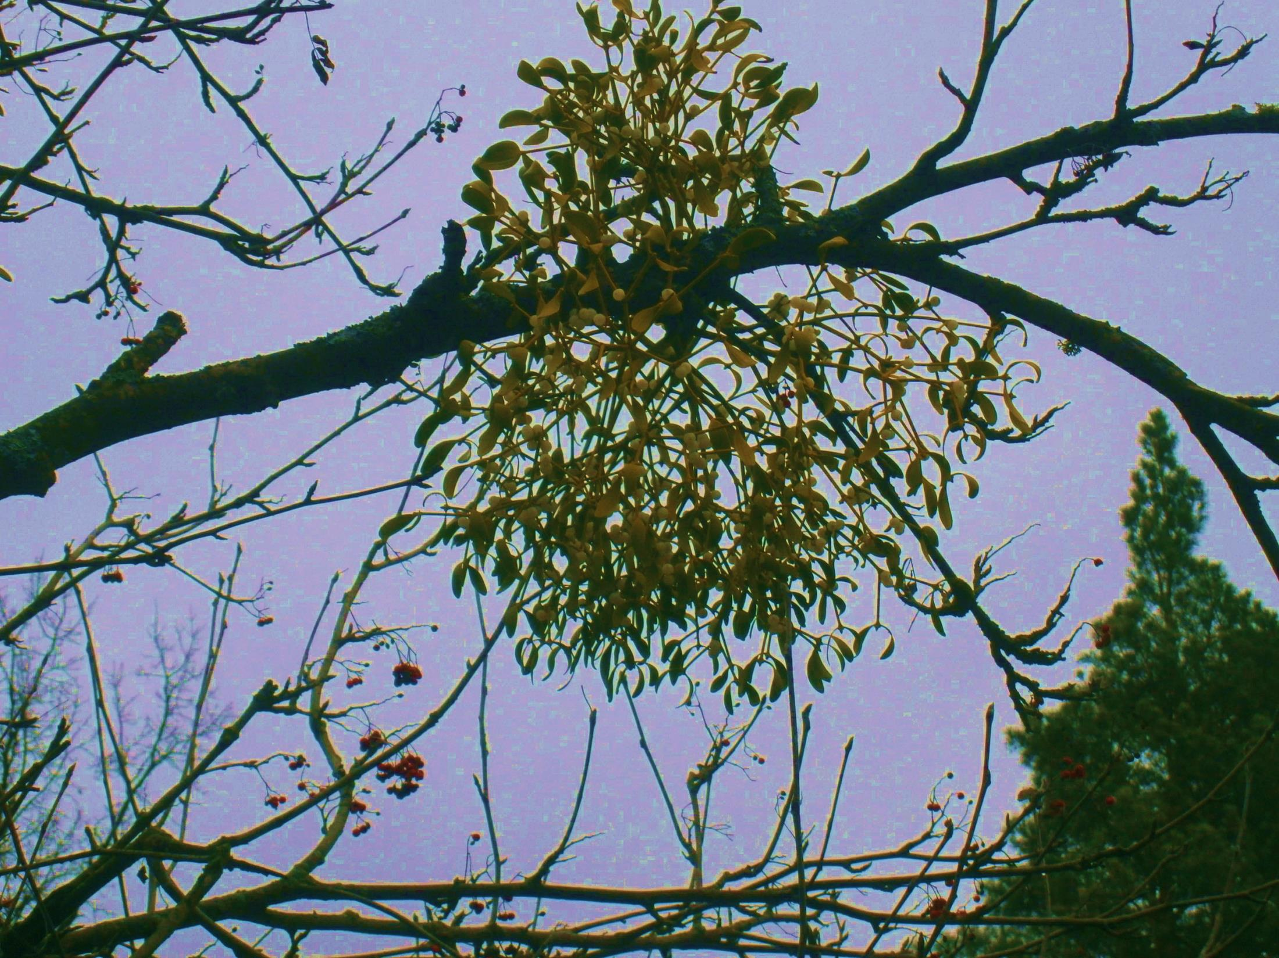
Передусім жертвами омели стають дуби, берези, тополі, клени, верби, рідше з’являється на грушах, яблунях, а також зрідка на хвойних – сосні та ялиці!
Омела (Viscum) – вічнозелена рослина-напівпаразит. Природний ареал зростання омели – тропіки і субтропіки Європи, Азії, Африки та Австралії.
Найпоширеніший вид у Східній та Південній Європі – омела біла
(V. album). Це рослина з тонкими гілочками, вузькими парними листочками і жовтувато-білими ягодами.

Slide 7
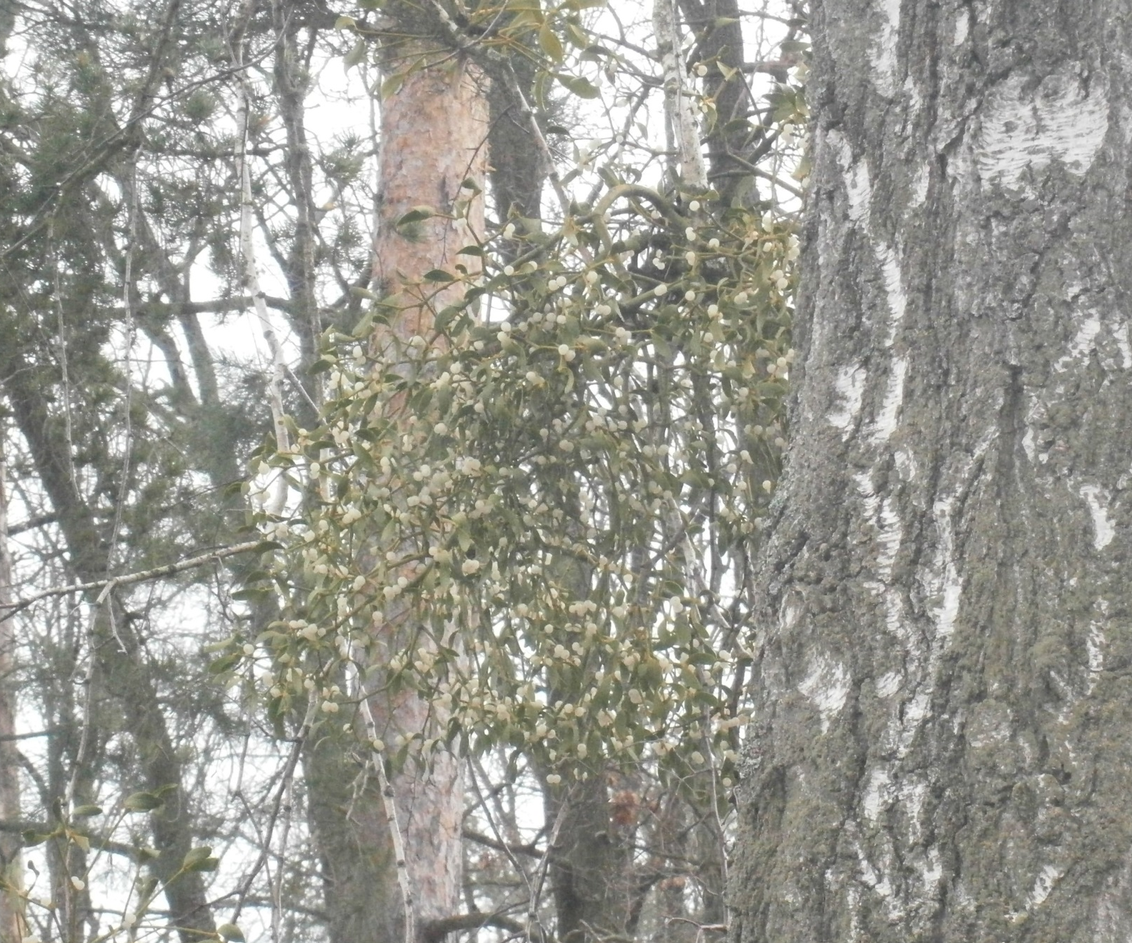
Теоретичний аналіз наукової літератури, інших джерел дозволив визначити зміст понять “омела біла”.
Встановлено, що саме омела біла паразитує в селищі Новогуйвинське і селищі Гуйва.

Slide 9
Кількість заражених дерев(у %)

Slide 12
Назва виду | Ділянка 1 | Ділянка 2 | Ділянка 3 | Ділянка 4
 | Ступінь ураження
Тополя чорна | + | ++ | +++
Тополя біла | +++ |  | +++
Верба біла | +++ | +++ | +++ | +++
Яблуня домашня | ++ |  | ++ | +++
Липа серцелиста | + |  | ++
Дуб черешчатий |  | ++ | + | +
Клен звичайний | ++ |  | +++
Береза бородавчаста | + | ++ |  | +
Слива розлога |  | ++ |  | +++
Горобина звичайна |  | ++
Тополя тремтяча | +
Ясен звичайний | +

Slide 13
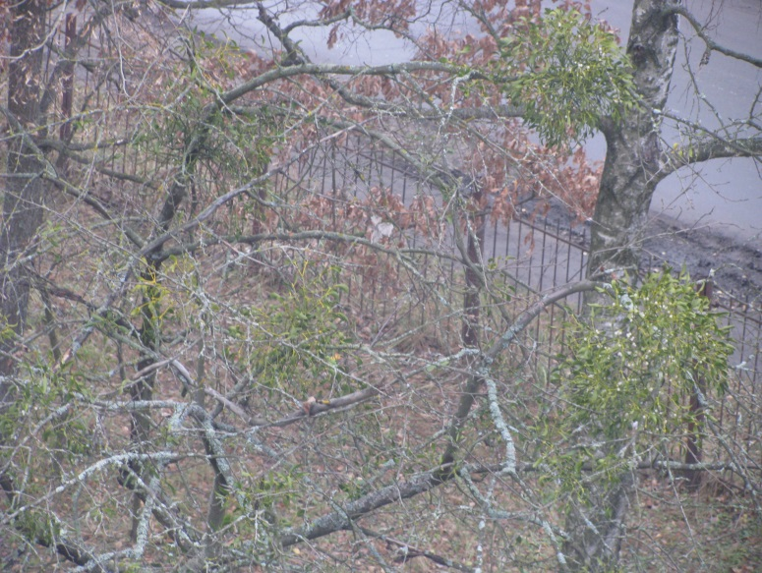
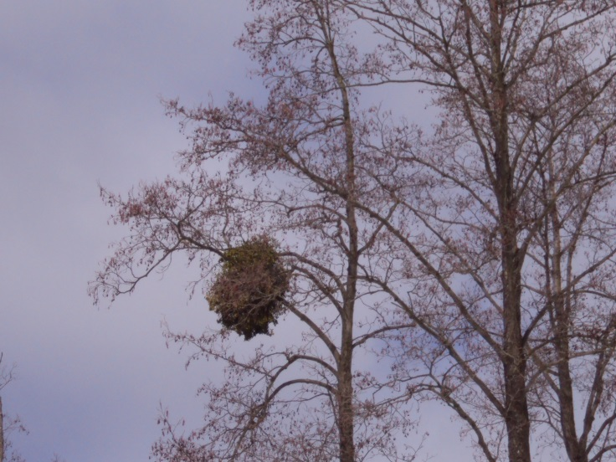
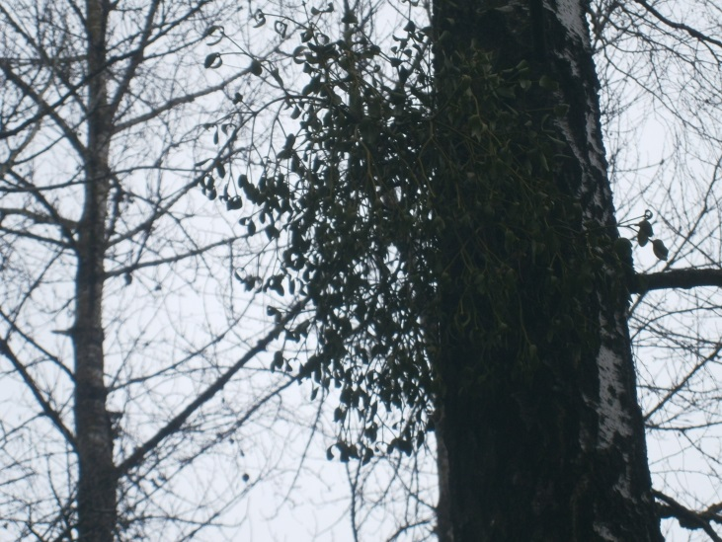
Високий ступінь ураження | Середній ступінь ураження
Низький ступінь ураження | Ураження стовбура

Slide 14
Розподіл кущів омели білої за віком
Вік кущів | Кількість кущів(візуальна оцінка) | Номер Ділянки
 |  | 1 | 2 | 3 | 4
«Молоді» 1-5 р. | Мінімальна | 103 | 51 | 1129 | 12
 | Середня | 224 | 72 | 1419 | 27
 | Максимальна | 453 | 83 | 1723 | 63
«зрілі» 6-20 р. | Мінімальна | 131 | 42 | 734 | 29
 | Середня | 157 | 125 | 973 | 43
 | Максимальна | 233 | 143 | 1319 | 55

Slide 15
Висновки
Ситуація з цією страшною хворобою дерев є мало не надзвичайна і загрожує екологічним лихом. Дерева уражені суцільними територіями.
Якщо за 2-3 роки ми не очистимо від цього паразита всі дерева, то зараження піде по новому колу.
І вже через 10-15 років боротися з омелою буде пізно.
І пам’ятайте, кожне заражене дерево – це зрубана “пустеля” майбутнього.
Використовувати молоді гілочки, листя, ягоди в народній медицині;
Гілку, на якій прижилася омела, вирізати на 50 сантиметрів нижче, ніж це прикріплення, і потім — до тих пір поки не буде знищено її корінця;
Постійно інформувати селищну раду про стан деревних насаджень, з метою ліквідації напівпаразита.
Досліджуючи розповсюдження омели з 2008 по 2013 ми побачили стрімке збільшення чисельності кущів на деревах по територіям селищ Новогуйвинське та Гуйва.
Робота присвячена питанню розповсюдження омели білої в селищах Новогуйвинське та Гуйва; встановлено кількість заражених дерев напівпаразитом, видовий склад дерев та ступінь ураження; приблизний вік омели та динаміку поширення омели з 2008 по 2013 рік. Розроблені рекомендації «Методи боротьби з напівпаразитом — омелою білою»:
Зрізати омелу для годівлі свійських тварин;

Slide 16
Дякую за увагу!

